Slide 1
Prayer Meeting for Persecuted Church Worldwide
전세계 박해 받는 교회를 위한 오픈도어 기도회
2022년 10월 18일(화) pm7:00-8:00, 한국오픈도어선교회
•Zoom 회의 ID 4286956103

Slide 2
旅途
찬양 5’
영상(2’14”)
OPENDOORS CORE VALUE(2’46”)
오픈도어가 걸어가는 길(5’)
소그룹 나눔 15’
박해 받는 교회를 위한 기도(30’)

Slide 3

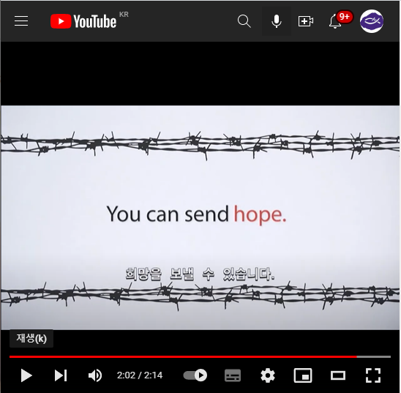
북한에 희망을…
북한에는 수십 만명의 기독교인들이 억류되어 있습니다. 이들 중 10만명은 변방으로 쫓겨 났거나, 경비가 삼엄한 노동수용소에 수감되어 있습니다. 벗어 날수 없고, 늘 감시 당하며, 간신히 목숨을 연명하고 있습니다. 그들은 투옥되어 고문과 죽음에 직면해 있지만, 그리스도를 따르는 것은 위험을 감수할 만큼 충분한 가치가 있다고 믿습니다.

Slide 4
OPEN DOORS CORE VALUE/핵심가치 (3’)
잠시…멈추고…생각해 봅시다^^

Slide 5
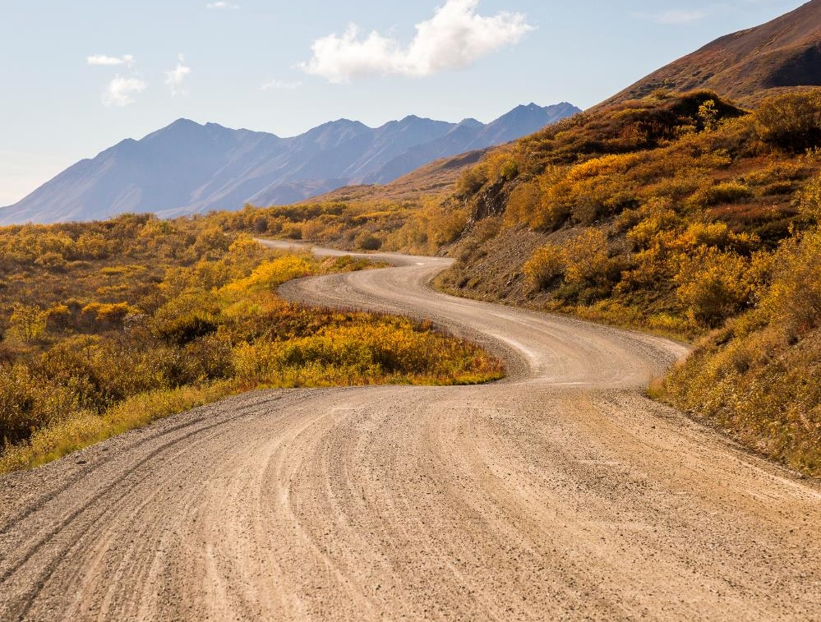
OPEN DOORS CORE VALUE/핵심가치 (3’)
1. 우리는 그리스도의 몸의 지체이다.
We are part of the Body of Christ.
2. 우리는 박해 받는 교회를 섬긴다.
We are Persecuted Church driven.
3. 우리는 성경의 사람이다.
We are people of the Bible.
4. 우리는 기도의 사람이다.
We are people of prayer.
5. 우리는 믿음으로 살며 사역한다.
We live and work by faith.
6. 우리는 예수 그리스도와 그의 지상명령에 헌신한다.
We are devoted to Jesus Christ and His commission.
7. 우리는 오직 하나님의 영광을 위해 사역한다.
We are motivated solely for the glory of God.

Slide 6

1. 우리는 그리스도의 몸의 지체이다.
We are part of the Body of Christ; a people to people people.
현장에 함께 있어 준다.
Be present.
우리는 서로 인격적인 만남이 필요하다.
We need the personal touch of each other.
서로에게 예수 그리스도가 되어 준다.
Be Jesus to each other.
Notes:
올해는 지난 29년간 WWL를 발표한 이래 가장 높은 수준의 박해 지수를 기록하고 있습니다. 그리고 최근 몇 년간 꾸준히 증가하는 추세를 보여주고 있습니다. 2021년 발표된 자료와 비교하여 신앙이라는 이유로 심한 차별과 박해를 받고 있는 기독교인의 수가 2,000만명이 증가하였습니다. 2020년 312,442,000명, 2021년 341,868,000명에서 2022년 359,072,100명으로 집계되었다. 이 수치는 전 세계 기독교인 7명 중에 1명이 박해를 받고 있다는 것을 의미한다. 대륙별로 살펴보면, 아프리카는 5명중에 1명, 아시아는 2.2명 중에 1명, 라틴아메리카는 15명 중의 1명의 비율에 해당한다. 이것은 올해의 박해상황이 최근 30년 동안 가장 심각하다는 것을 보여주는 것이다.

Slide 7

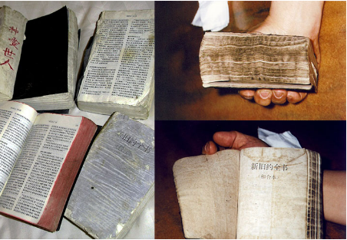
오픈도어가 걸어가는 길

Slide 8
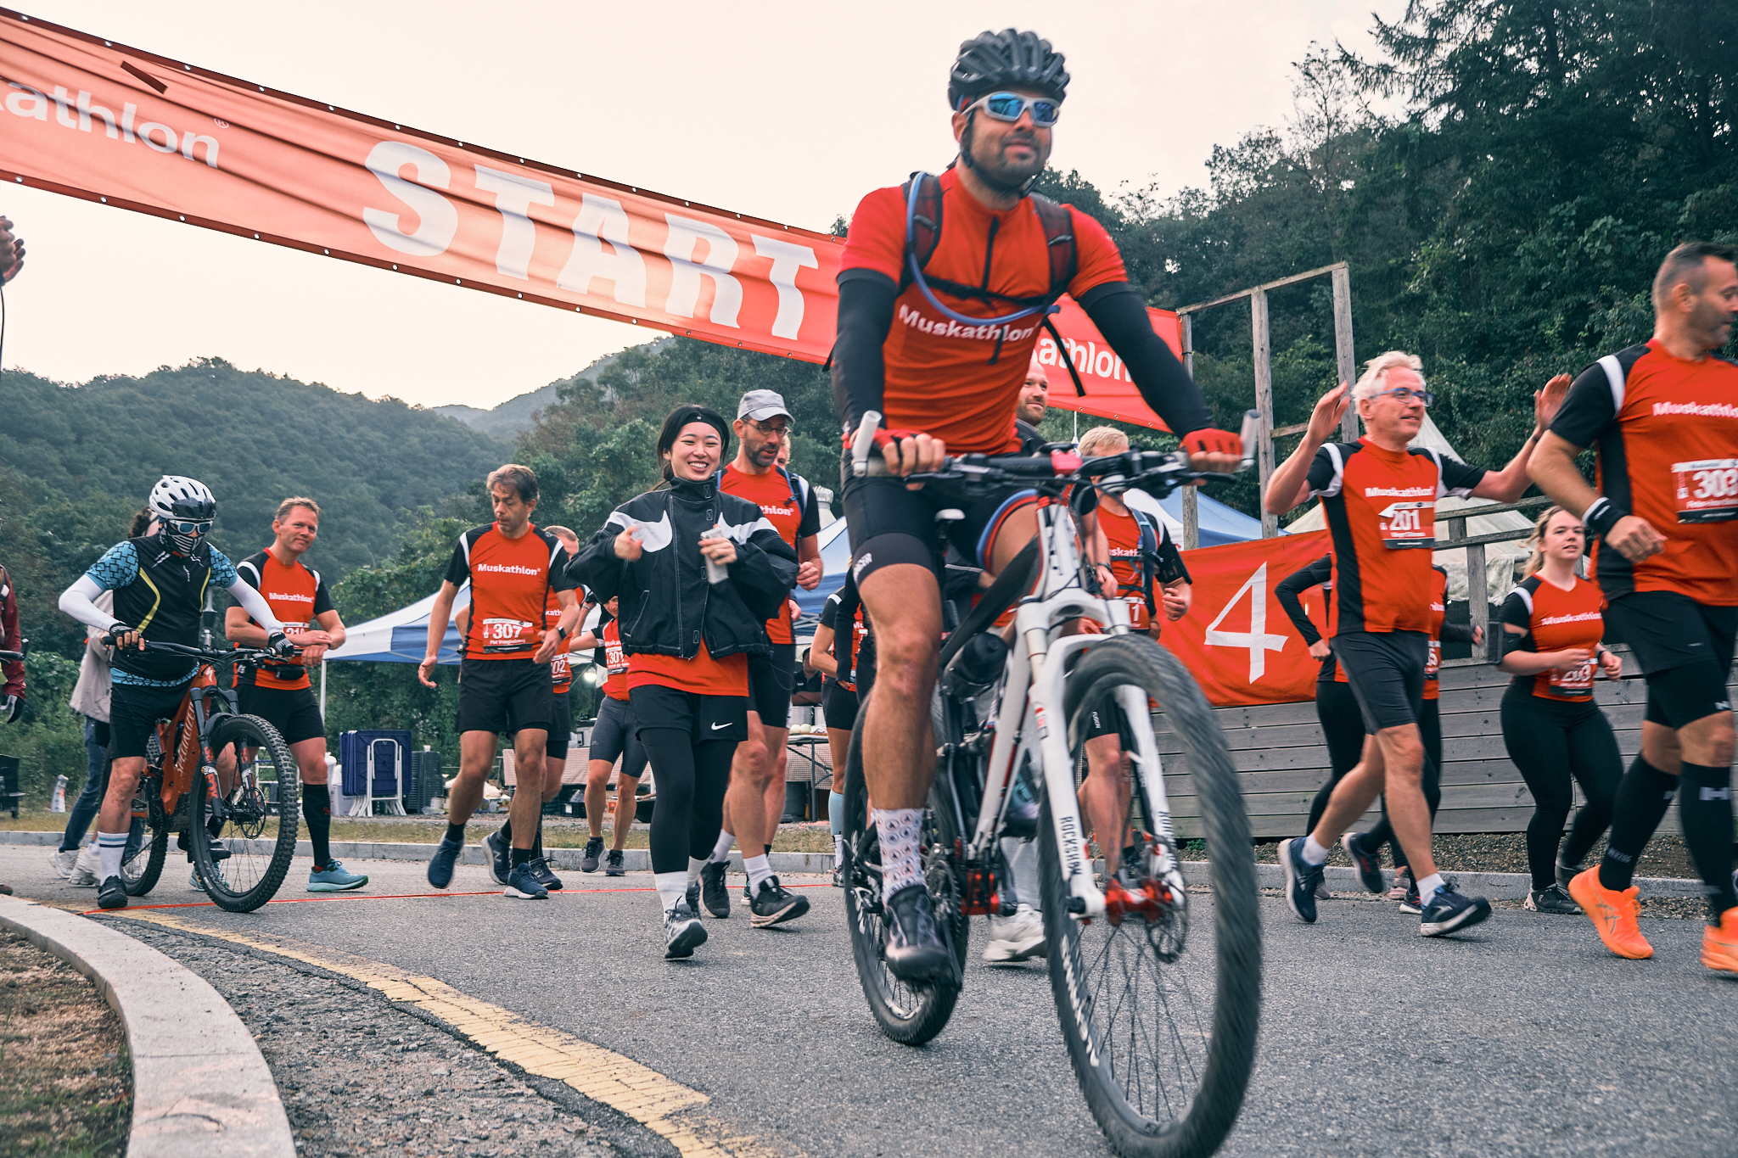
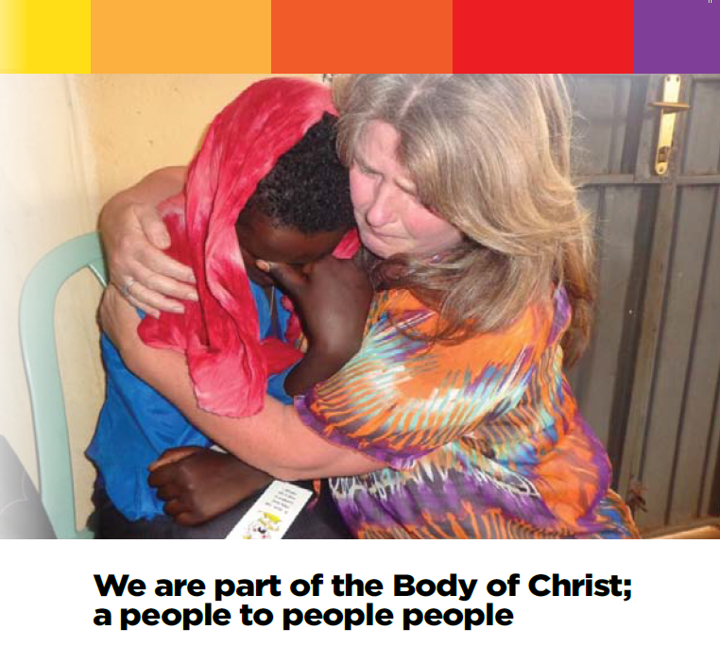
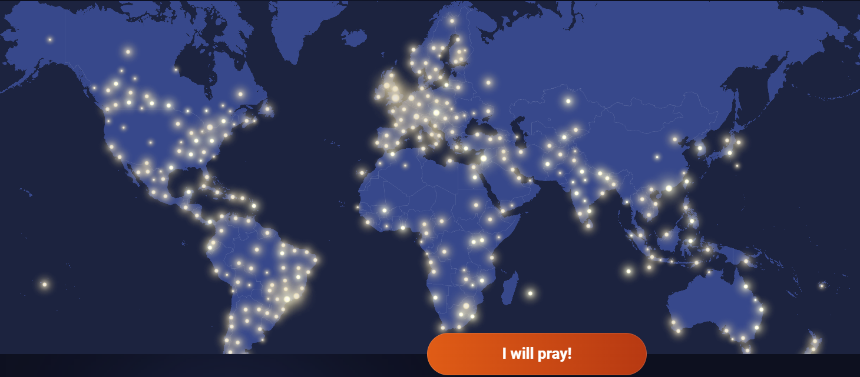
박해 받는 교회를 위한 기도
오픈도어 기도운동
1984년, 소련을 위한 7년 기도운동
소련의 개혁과 개방, 그리고 신앙의 자유를 위하여 7년 동안 기도했다.
1992년, 이슬람을 위한 10년 기도운동
2016년, 시리아/이라크를 위한 7년 기도운동
2022년 중동을 위한 희망의 백만기도운동
2022.9.26-28 제2회 MUSKATHLON 한국대회
IDOP(International Day of Prayer)

Slide 9
나눔(15’):
서로에게 예수가 되어 준다는 것은
우리에게 어떤 의미일까요?

Slide 10
박해 받는 교회를 위한 기도(30')
부제목

Slide 11
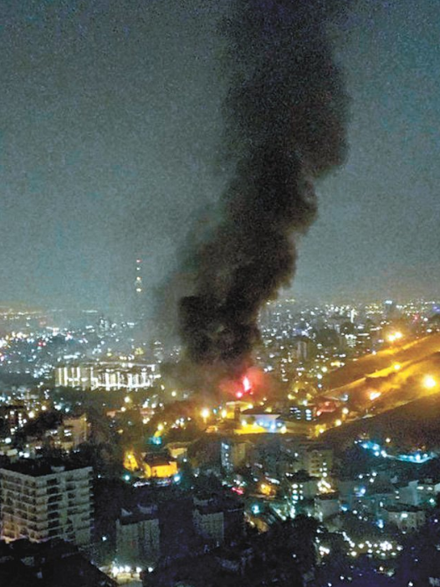
이란 교도소 화재로 65명 사상자 발생
지난 10/15일(토) 테헤란 북부 에빈 교도소에서 화재가 발생했습니다. 이곳에는 포교활동 이유로 크리스쳔 12명이 수감되어 있는 곳입니다.
많은 사람들은 이번 화재가 지난 9월 히잡을 제대로 쓰지 않았다는 이유로 경찰에 끌려간 후 사망한, 마흐사 아미니 사건으로 촉발한 반정부 시위와 관련되어 있다고 믿고 있습니다. 영상을 통해 총성과 폭발음이 들렸으며, 재소자들은 '하메네이에게 죽음을'이라는 구호를 외치기도 했습니다. 또한 폭발 이후 밖에서 감옥 안으로 무언가 발사된 것처럼 보이는 영상도 있습니다. 이러한 사실에도 이란 정부는 이번 사건과 반정부 시위와의 연관성을 부인하며, 화재는 '범죄분자'에 인해 발생되었다고 주장하고 있습니다. 당국은 모든 소요가 진정되었다고 하지만, 언론과 국민들은 받아들이지 않고 있습니다. 많은 재소자 가족들은 교도소 내 가족들과 연락이 닿지 않고 있으며, 해당 지역의 인터넷 접속이 차단되었습니다.

Slide 12
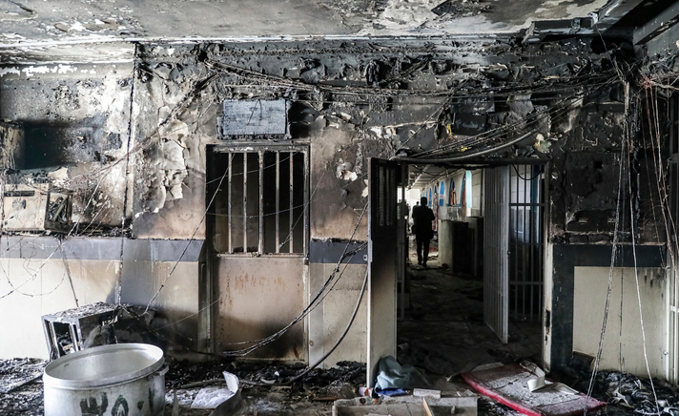
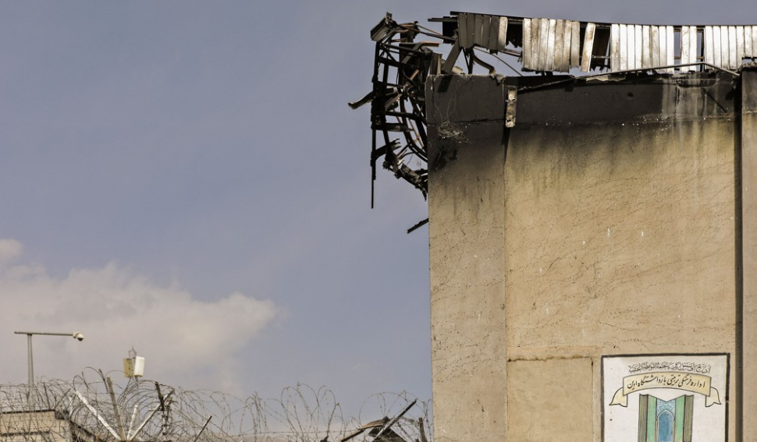
이란 교도소 화재로 65명 사상자 발생
함께 기도해 주세요..
수감된 사람들을 위해 기도해 주세요. 이번 화재로, 4명이 사망하고 61명이 다쳤다고 보고됐습니다.
신앙 때문에 에빈 감옥에 갇혀 있는 크리스쳔들을 위해 기도해 주세요. 12명의 재소자들은 무사한 것으로 전해졌습니다. (그들 중 몇명은 불을 끄는 것을 도왔다고 합니다.) 파리바 달리르(Fariba Dalir), 요제프 샤바지안(Joseph Shahbazian), 말리헤 나자리(Malihe Nazari), 하디 라히미(Hadi Rahimi), 호마윤 자베(Homayoun Zhaveh), 사라 아마디(Sara Ahmadi), 메흐디 악바리(Mehdi Akbari), 메흐디 루파르바르(Mehdi Roohparvar), 나세르 나바르 골 타페(Nasser Navard Gol-Papeh), 유세프 나다르카니(Yousef Nadarkhani), 자만 파다이(Zaman Fadaie)와 또 한 명의 기독교인입니다.
국내외 모든 이란인들을 위해 기도해 주세요. 혼란스러운 시기이며, 걱정스러운 상황입니다. 동시에 이번 반정부 시위는 이란인들이 오랫동안 갈망해온 자유의 시작을 이루는 희망의 시기입니다. 이란에 하나님의 축복이 함께 하길 기도해 주세요.

Slide 13
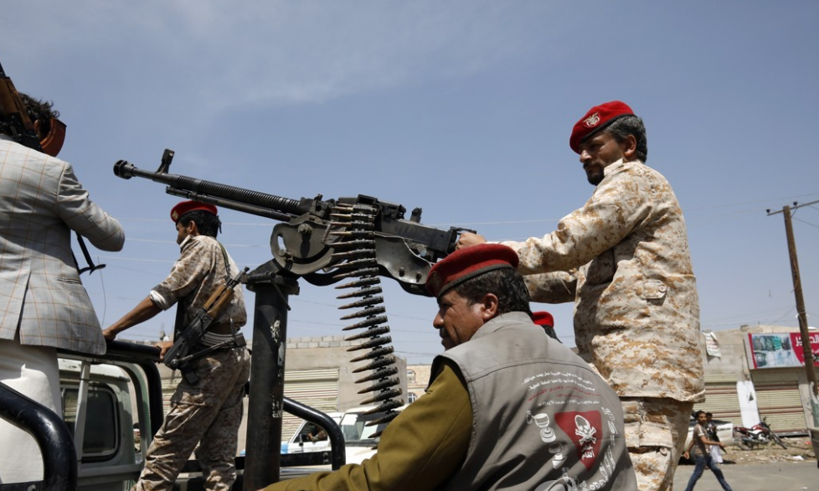
예멘, 내전 임시 휴전 종결
지난 6개월동안 이어진 예멘의 임시 휴전이 연장되지 못한 채, 지난 10월 2일(주일) 종료되었습니다.
2014년 이후, 예멘은 후티 반군(이란의 지원을 받는 시아파 반군)과 사우디아라비아가 주도하는 연합군 간 내전에 시달리고 있습니다.
노르웨이 난민위원회에 따르면, 예멘의 전체 인구 약 3,100만명 중 2,340만명에게 인도적 지원이 필요한 것으로 나타났습니다. 2018년 이후, 내전으로 민간인 약 14,000명이 목숨을 잃었습니다. 그러나 전쟁으로 인한 극심한 빈곤 때문에 사망한 사람이 훨씬 더 많습니다. UN 보고에 따르면, 내전으로 인한 전체 사망자 수는 2021년 말까지 377,000명에 달했습니다. 보고된 수치는 전쟁으로 인한 직접적인 피해자와 내전으로 발생한 극심한 빈곤과 굶주림으로 사망한 사람들이 포함되어 있습니다. 유엔개발계획(UNDP)에 따르면, 사망자 중 70%가 5세 미만의 어린이라고 합니다.

Slide 14

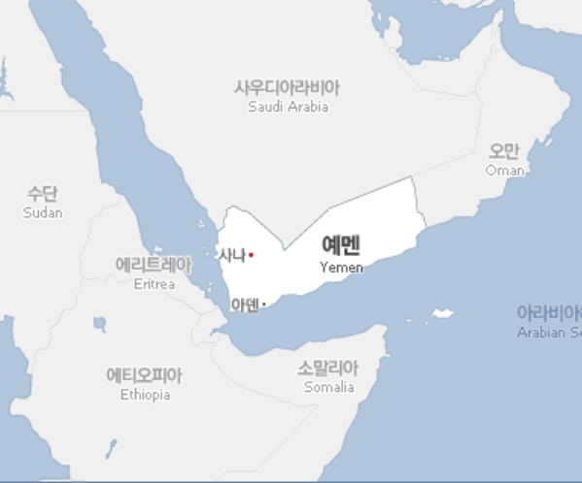
예멘, 내전 임시 휴전 종결
함께 기도해 주세요!
정부군과 후티 반군의 휴전협정을 위해 기도해 주세요. 서로간의 이익이 아닌 예멘의 평화를 위해 새로운 합의를 모색하고, 이행할 수 있도록 기도해 주세요.
UN은 예멘 내전이 영양실조와 질병이 만연한 세계 최악의 인도적 위기라고 일컬었습니다. 빈곤과 굶주림으로 더이상 사망자가 발생하지 않도록 국제사회의 원조가 이뤄질 수 있도록 기도해 주세요.
예멘의 크리스쳔들을 위해 기도해 주세요. 예멘에는 무슬림 배경인 신자들과 그들의 자녀들로 구성된 작은 기독교 공동체가 있습니다. 오픈도어는 아라비아 반도 내 국가들에 '수천명'의 기독교인들이 있는 것으로 추정하고 있습니다.

Slide 15
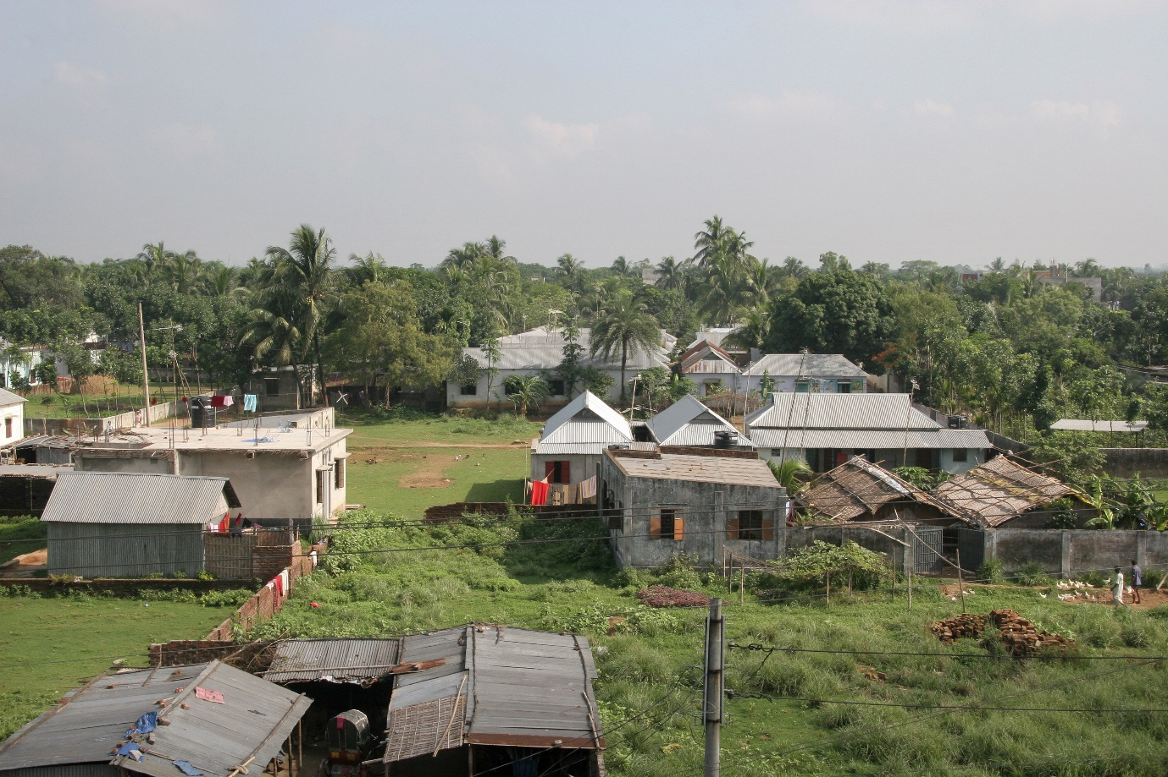
방글라데시, 이슬람 종교 지도자에게 폭행당한 MBB 크리스천 자매
방글라데시 북부지역에 살고 있는 몬주(Monju)가 기독교로 회심했을 때, 마을 종교지도자들과 주민들은 별로 개의치 않았습니다. 몬주의 어머니 마지나(Marjina)가 아들을 이슬람으로 재회심시킬 것이라고 믿었기 때문입니다.
그러나, 그녀는 아들을 조종하거나 강요하고 싶지 않았습니다. 몬주는 어머니에게 자신이 생각하는 예수님에 대해 말하기 시작했고 왜 자신이 크리스천으로 개종했는지 이유를 설명했습니다. 결국, 아들을 이슬람으로 되돌리려는 그녀의 노력은 오히려 그녀를 예수님께로 데려오게 되었습니다.
지난 달, 무슬림 기도 시간이 끝나고 몇몇 무슬림 지도자들이 마지나의 집으로 그녀를 찾아와 무슬림 어머니로써 아들에 대한 책임과 임무를 다하지 않은 것에 대해 추궁했습니다. 대화 도중 그녀는 종교 지도자들에게 둘러싸여 바닥에 내동댕이쳐진 채, 심각한 폭력을 당했습니다. 그들은 그녀를 끌고 다니며 머리와 가슴과 배에 구타를 가했습니다. 그녀는 머리부터 허리까지 심한 부상을 당해, 급히 병원으로 후송되어 치료를 받아야 했습니다.

Slide 16
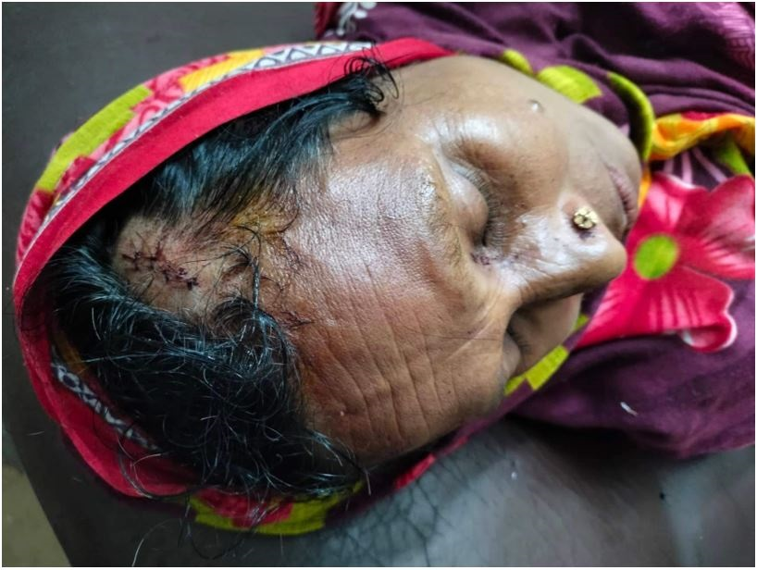
방글라데시, 이슬람 종교 지도자에게 폭행당한 MBB 크리스천 자매
함께 기도해 주세요...
그녀가 조속히 안정을 찾고 회복될 수 있도록 기도해주세요. 육체적으로 매우 병약한 상태로 심한 폭행을 당해 현재 제대로 걷기가 어렵습니다. 또한 제대로 음식을 삼키지 못하고 있습니다.
그녀의 안전을 위해 기도해 주세요. 가해자들이 마지나와 몬주 모자에게 마을을 떠나라고 요구하고 있습니다. 그녀를 향한 사회적 압박은 여전히 지속되고 있고 정신적으로 매우 불안하고 고통 당하고 있습니다. 그녀가 상황을 극복할 수 있는 능력과 힘을 얻어 더욱 강해지도록 기도해 주세요.
마지나의 아들, 몬주를 위해 기도해 주세요. 예수님을 믿는 자신의 믿음 때문에 어머니가 사고를 당했다는 생각으로 매우 괴로워하고 있습니다. 하나님께서 좌절과 절망과 자책에 빠진 몬주를 도와주시고 지금의 상황을 이겨내고 주님을 더욱 의지하며 어머니와 신앙을 잘 지켜갈 수 있도록 기도해 주세요.

Slide 17

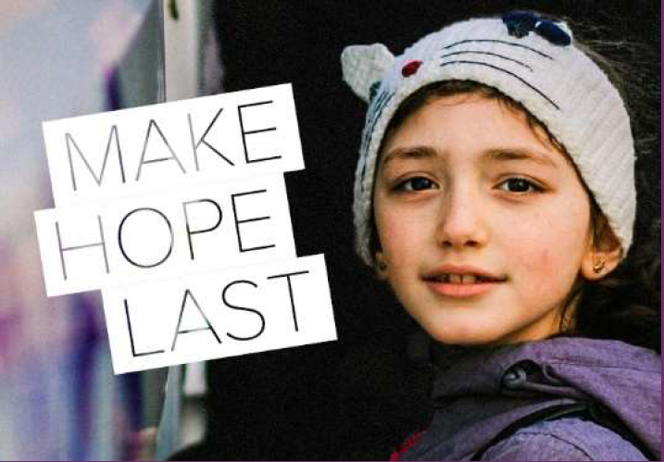

기도내용
한국오픈도어선교회
희망의 백만기도 캠페인
IDOP 세계기도의날
오픈도어 1,300여 명의 사역자들이 브라더 앤드류의 길을 따라 믿음과 용기를 잃지 않고, 겸손하게 박해 받는 교회를 잘 섬길 수 있도록 하옵소서!
예수의 제자의 길을 끝까지 걸어가게 하옵소서!
-희망을 잃어 버린 중동의 기독교인들에게 성령으로 새롭게 하시고, 어둠가운데서 빛을 밝혀 주옵소서! -교회가 복구, 회복, 피난처가 되게 하시고, 모두에게 희망의 등불이 되게 하소서! -신실한 목회자를 세우시고, 새로운 지도자들을 일으켜 주옵소서!
2022년 11월 6&13일은 세계복음주의연맹(WEA)에서 제정한 박해 받는 교회를 위한 세계기도의 날입니다. 한국교회도 함께 참여하여 전세계 교회와 함께 연대하여 박해 받는 교회를 기억 하며 기도하는 시간이 되게 하옵소서!!!

Slide 18
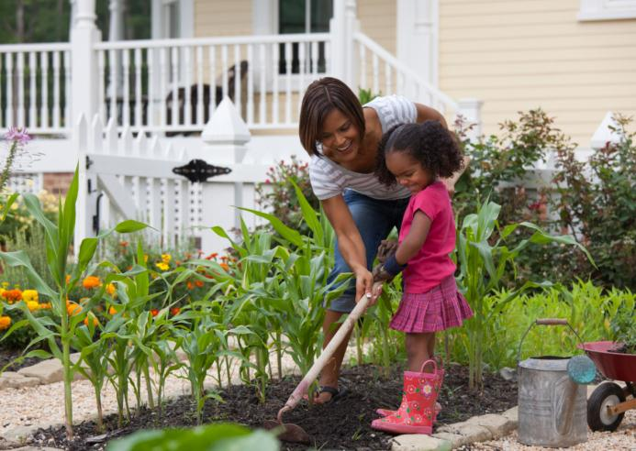
1. 박해 받는 교회를 위한 오픈도어 기도모임에 참석해 주신 분들께 감사드립니다.
2. 중동을 위한 희망의 백만기도 운동에 많이 참여해 주세요. 이 캠페인은 idop와 함께 계속 진행됩니다.
3. www.makehopelast.org에 방문하셔서 기도의 불을 밝혀 주세요!!!
4. 다음 기도시간은 10월 25일 (화) pm 7:00 - 8:00입니다.
알 림
| Open Doors Korea | odsk@opendoors.or.kr
| 한국오픈도어선교회

